Slide 1

La contribución de las Tecnologías de Frontera al mundo feliz que nos depara el 2030 en materia de desarrollo sostenible
Dr. Octavio Islas.
Joseoctavio.islas@gmail.com
@octavioislas
https://octavioislas.com.

Slide 2

1. El tránsito de la Economía del Conocimiento a la IV Revolución Industrial
2. Algunas cifras de la Economía del Conocimiento.
3. Banda ancha, conectividad inteligente
4.- La contribución de las Tecnologías de frontera al mundo feliz que depara el 2030 en materia de desarrollo sostenible
Nuestro itinerario
Notes:
Agradecimiento a Jorge y Maricarmen Cevallos
Destacar colegas, alumnos

Slide 3
5. Los riesgos del tecno optimismo. Neil Postman, Ecología de los Medios
6. Panorama de Ecuador en el tránsito a la Cuarta Revolución Industrial
7. Nueva comunicología, nuevos comunicólogos: la ingeniería social de la comunicación
Nuestro itinerario
Notes:
Agradecimiento a Jorge y Maricarmen Cevallos
Destacar colegas, alumnos

Slide 4
1. El tránsito de la Economía del Conocimiento1. El tránsito de la Economía del Conocimiento a la IV Revolución Industrial

Slide 5

“Uber, la compañía de taxis más grande del mundo, no posee vehículos. Facebook, el propietario de medios más popular, no crea contenido; Alibaba, el minorista más valioso, no tiene inventario. Airbnb, el mayor proveedor de alojamiento del mundo, no posee bienes inmuebles
... Algo interesante está sucediendo".
Tim Havers, TechCrunch.
Notes:
Arthur Clarke
2001 Odisea del espacio

Slide 6

TRÁNSITO A LA CUARTA REVOLUCIÓN INDUSTRIAL
En nuestros agitados días estamos inmersos en el tránsito de la Economía del Conocimiento (Toffler & Toffler, 2006), a la Cuarta Revolución Industrial, anticipada en 1948 por Norbert Wiener.

Slide 7

De la formidable aceleración histórica que dio inicio el 4 de octubre de 1957, se desprendieron importantes avances tecnológicos que se extienden a nuestros días
Notes:
Asistencia médica personalizada, el desarrollo de armas no letales, dinero programable, el estudio de la materia oscura y la antimateria, clonación, fabricación de computadoras portátiles, gestión de riesgo, la hiperagricultura, Internet, la investigación con células madre, mercados instantáneos, los nanocéuticos, la neuroestimulación, nuevas formas de educación, nuevas fuentes de energía, sensores de privacidad que nos indican cuando estamos siendo observados, Big Data, Internet de las cosas (IOT), sistemas de pagos clasificados, sistemas de transporte inteligente, sistemas de posicionamiento global, búsqueda en línea y las plataformas de redes sociales; los rápidos aumentos en el poder de la computación permiten grandes avances en materia de genética, nanotecnología, cadenas de bloques, criptomonedas y, más importante aún, tecnologías de frontera.

Slide 8
2. Algunas cifras de la Economía del Conocimiento

Slide 9

Las tecnologías digitales están presentes en casi todos los aspectos de nuestras vidas.
Notes:
Hace 21 años, cuando no existía Alphabeth, los principales estudios especializados en determinar el valor de las principales marcas en el mundo, ubicaban a Coca Cola en primer lugar.
En la relación de las diez marcas más valiosas entonces figuraban firmas del sector automotriz y de la industria del petroleo.

Slide 10
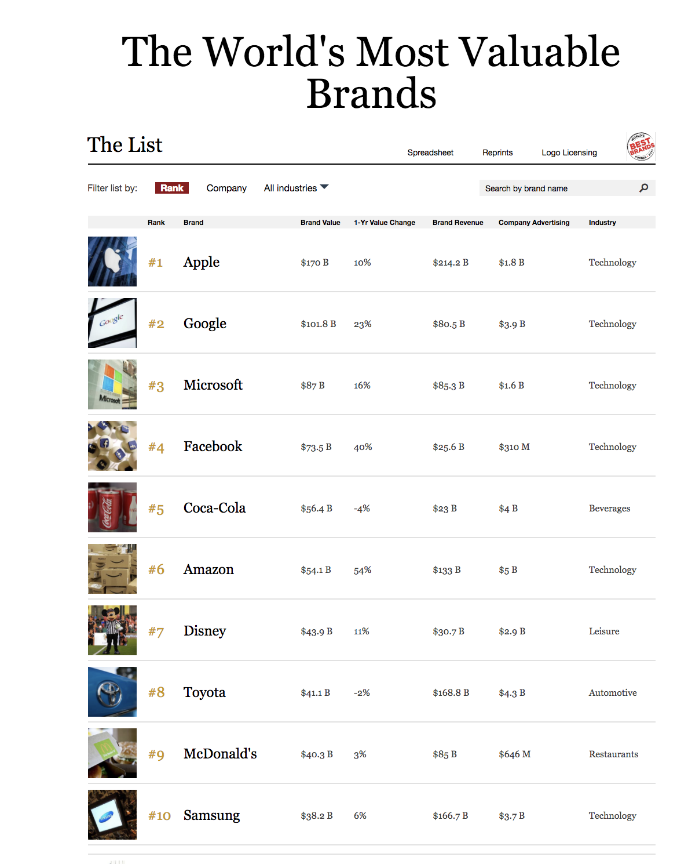
LAS MARCAS MÁS VALIOSAS
Notes:
En el top ten de los estudios más importantes sobre las marcas más valiosas (Forbes, Kantar Millward Brown e Interbrand) fundamentalmente aparecen marcas asociadas con el desarrollo de la Economía del Conocimiento, como Apple, Google, Amazon, IBM, Microsoft, Facebook. Particulamente dos de las marcas emblemáticas de Internet -Apple y Amazon- hoy son reconocidas como las más valiosas en la bolsa de valores.

Slide 11
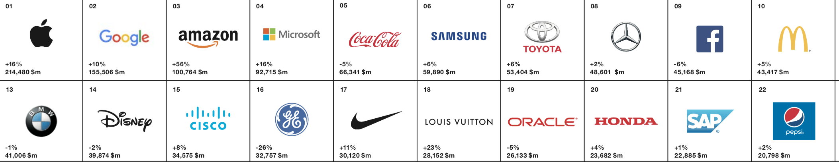
LAS MARCAS MÁS VALIOSAS
Las marcas más valiosas (Interbrand)
Notes:
Este año, el valor bursátil de ambas superó el billón de dólares. Primero lo alcanzó Apple, y días después Amazon. Las ganancias de esas firmas, por separado, superan, y por mucho, el producto interno bruto de un considerable número de naciones en el mundo desarrollado.

Slide 12
3. Banda ancha-conectividad inteligente

Slide 13
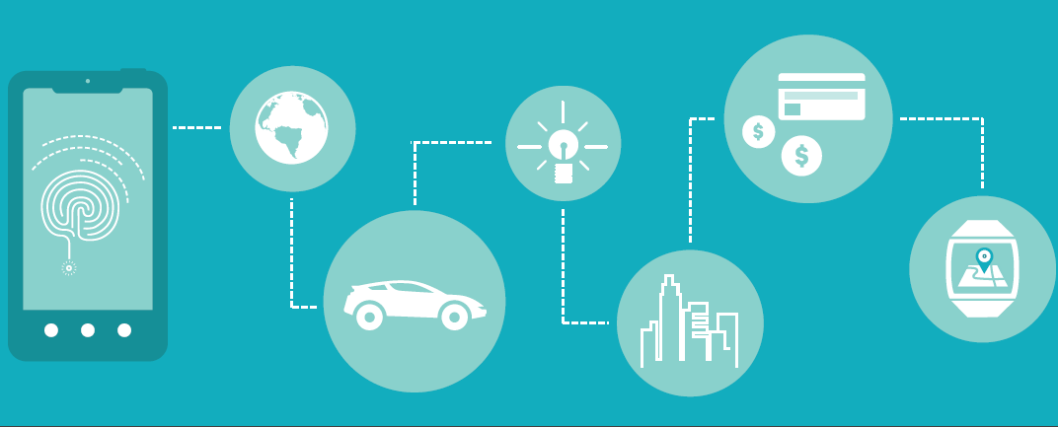
Los adelantos en materia de banda ancha móvil 4G, 5G y tecnologías satelitales de próxima generación permitirán ofrecer servicios digitales más rápidos y confiables.
Estamos pasando rápidamente de la conectividad tradicional a la conectividad “inteligente”.

Slide 14
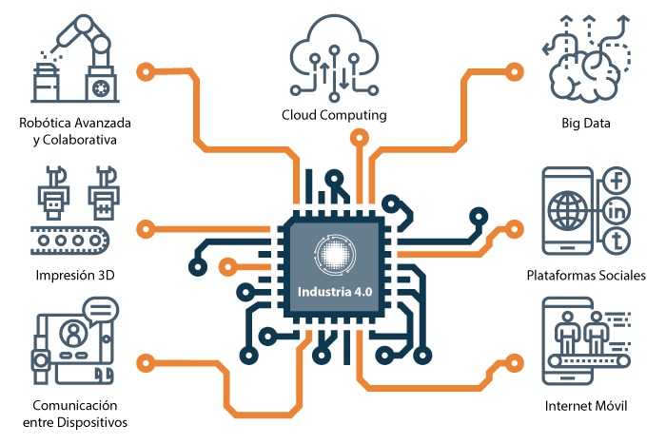
Trasitamos de la conectividad tradicional a la conectividad inteligente
Notes:
La conectividad “inteligente” de la Cuarta Revolución Industrial, propicia el desarrollo de complejos ambientes integrados, los cuales seguramente impondrán profundas transformaciones en la ecología cultural de las sociedades.
Las tecnologías de frontera -algunas de ellas anticipadas por la ciencia ficción-, comprenden una variedad de nuevos materiales, productos, aplicaciones, procesos y modelos de negocios. Son interdependientes y capaces de poder reforzarse entre sí. Los avances en una tecnología inciden inmediatamente en el desarrollo de las otras.
La invención de nuevos materiales está transformando la producción y el almacenamiento de energía, la fabricación aditiva y la impresión 3D. La inteligencia artificial (IA) favorece la automatización, los motores de búsqueda en línea y las plataformas de redes sociales; los rápidos aumentos en el poder de la computación permiten grandes avances en materia de genética, nanotecnología, cadenas de bloques y criptomonedas.

Slide 15


Para mejorar las redes y servicios de banda ancha, la Unión Internacional de Telecomunicaciones y la Organización de las Naciones Unidas recomiendan:
1.- Desarrollar liderazgo nacional para banda ancha
Notes:
El primer paso. Mejorar el ancho de banda, que debe ser prioridad en materia de políticas públicas.
Concebirlo como una red tan indispensable como el agua, la electricidad.

Slide 16

2.- Promover la capacitación y estimular la demanda

Slide 17

3.- Hacer benchmarking y monitorear los desarrollos de la TIC

Slide 18


4.- Revisar las medidas de servicio universal, incluyendo las regulaciones de movimiento -RoW regulations-.

Slide 19
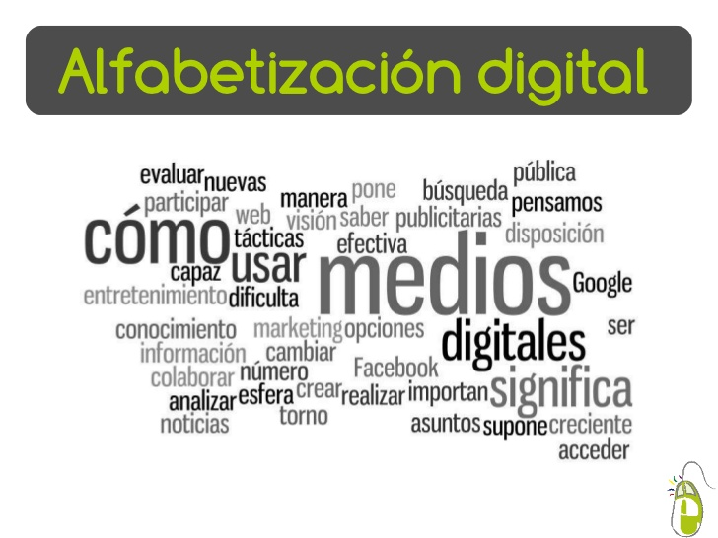
5.- Reforzar las habilidades digitales y la alfabetización

Slide 20
6.- Apoyar las e-business locales y el emprendimiento local

Slide 21

7.- Revisar y adaptar los marcos legales para tener en cuenta la digitalización

Slide 22
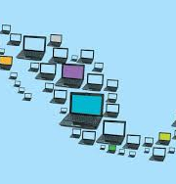
8.- Reducir impuestos y aranceles de importación en equipos y servicios de telecomunicaciones/TIC.

Slide 23

Banda ancha
La banda ancha abre nuevas posibilidades en materia de cibersalud, transporte, educación, elevando significativamente la coordinación y capacidad de respuesta del gobierno en situaciones de emergencia.
Notes:
El análisis predictivo -una de las bondades de Big Data-, permite detectar riesgos emergentes y adoptar medidas correctivas en el momento oportuno.

Slide 24
4.- La contribución de las Tecnologías de frontera al mundo feliz que depara el 2030 en materia de desarrollo sostenible

Slide 25
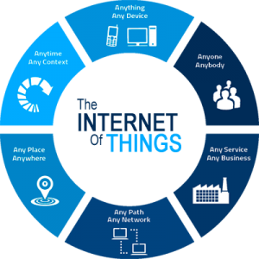
La gran transformación en marcha comprendería las siguientes etapas: banda ancha, centros de datos, nube, Big Data e Internet de las cosas (IoT).

Slide 26
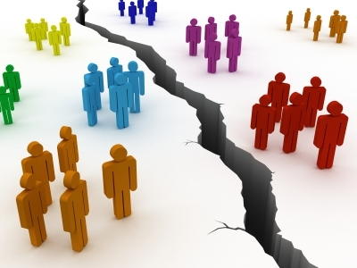
Debemos tener presente las tecnologías de frontera, las cuales comprenden una amplia variedad de nuevos materiales, productos, aplicaciones, procesos y modelos de negocios.
Son interdependientes y pueden conectarse y reforzarse entre sí. Los avances en una tecnología favorecen el progreso en otras.
Los rápidos aumentos en el poder de la computación están permitiendo avances en genética, nanotecnología, cadenas de bloques y criptomonedas.
Notes:
Las tecnologías de frontera abren grandes esperanzas a la humanidad, pues se espera puedan ser capaces de erradicar el hambre y las epidemias, aumentar la esperanza de vida, reducir las emisiones de carbono, automatizar tareas manuales y repetitivas, crear empleos decentes, mejorar la calidad de vida y facilitar procesos de toma de decisiones cada vez más complejas.

Slide 27

THE STATE OF BROADBAND. BROADBAND CATALYZING SUSTAINABLE DEVELOPMENT
“Las redes de telefonía móvil revelan el grado de desplazamiento después de un desastre y predicen la propagación de enfermedades infecciosas, mientras que las compras móviles de tiempo aire ayudan a rastrear el consumo de alimentos. Materiales para techos visibles desde el espacio sirven como un indicador de la pobreza, los cambios en el uso de la tarjeta de débito indican el impacto de una crisis, y los registros postales se han utilizado para estimar los flujos comerciales. Nuevas familias de algoritmos de IA son ahora haciendo posible obtener dichos conocimientos de manera automática y a escala. (Unión Internacional de Telecomunicaciones -UN. 2018, p.58).
Notes:
Sobre el uso del análisis predictivo y la inteligencia artificial ante situaciones de emergencia, se afirma lo siguiente en el estudio The State of Broadband: Broadband catalyzing sustainable development:

Slide 28

EL MUNDO FELIZ QUE PROMETEN LAS TECNOLOGÍAS DE FRONTERA
Notes:
El 25 de septiembre de 2015, Naciones Unidas incorporó una nueva agenda de desarrollo sostenible, con base en 17 objetivos globales destinados a erradicar la pobreza, proteger el planeta y asegurar prosperidad para todos. Naciones Unidas pretende alcanzar los 17 objetivos en el año 2030.
1.- Poner fin a la pobreza en todas sus formas en todo el mundo.
2.- Poner fin al hambre, lograr la seguridad alimentaria y la mejora de la nutrición y promover una agricultura sostenible.
3.- Garantizar una vida sana y promover el bienestar para todos en todas las edades.
4.- Garantizar una educación inclusiva, equitativa y de calidad y promover oportunidades de aprendizaje durante toda la vida para todos.
5.- Lograr la igualdad entre los géneros y empoderar a todas las mujeres y a las niñas.
6.- Garantizar la disponibilidad de agua y su gestión sostenible y el saneamiento para todos.
7.- Garantizar el acceso a una energía asequible, segura, sostenible y moderna para todos.
8.- Promover el crecimiento económico sostenido, inclusivo y sostenible, el empleo pleno y productivo y el trabajo decente para todos
9.- Construir infraestructura resistente, promover la industrialización inclusiva y sostenible y fomentar la innovación.
10.- Reducir la desigualdad en y entre los países.
11.- Lograr que las ciudades y asentamientos humanos sean inclusivos, seguros, resilentes y sostenibles.
12.- Garantizar modalidades de consumo y producción sostenible.
13.- Adoptar medidas urgentes para combatir el cambio climático.
14.- Conservar y utilizar de forma sostenible los océanos, mares y recursos marinos para el desarrollo sostenible.
15. Gestionar sosteniblemente los bosques, luchar contra la desertificación, detener e invertir la degradación de las tierras y y retr. La degradación de la tierra y detener la pérdida de biodiversidad.
16. Promover sociedades justas, pacíficas e inclusivas.
17. Revitalizar la Alianza Global para el Desarrollo Sostenible.

Slide 29
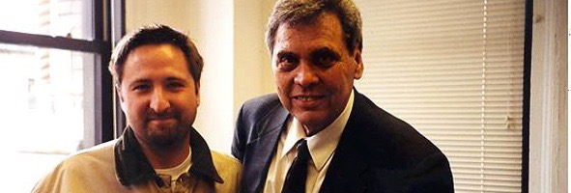
5. Los riesgos del tecno optimismo.
Neil Postman, Ecología de los Medios.

Slide 30
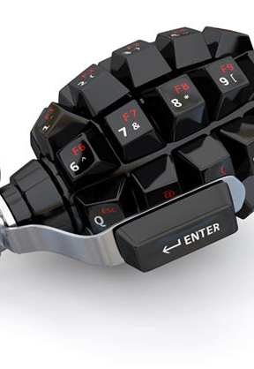
Neil Postman. Cinco cosas que debemos saber acerca del cambio tecnológico
1. Todo el cambio tecnológico es un intercambio.
Notes:
¿Las tecnologías de frontera pueden resolver los grandes problemas de la humanidad?
¿En el 2030?
Me gusta llamarlo el pacto de Fausto.
La tecnología da y la tecnología quita.

Slide 31
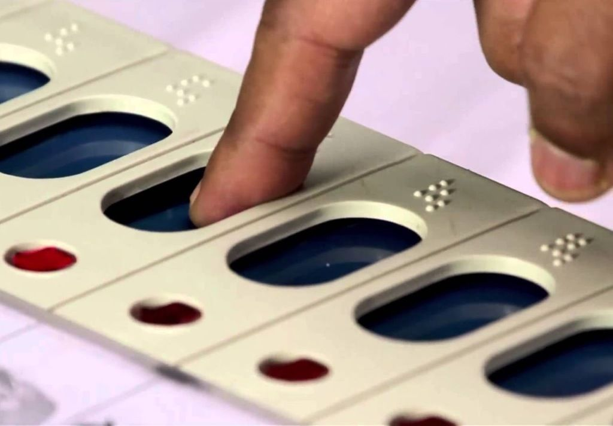
2 La cultura siempre paga el precio de la tecnología.

Slide 32
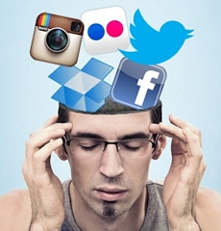
3. Toda tecnología encierra ideas poderosas, muchas veces dos o tres ideas ponderosas, que no siempre es possible advertir a simple vista.

Slide 33
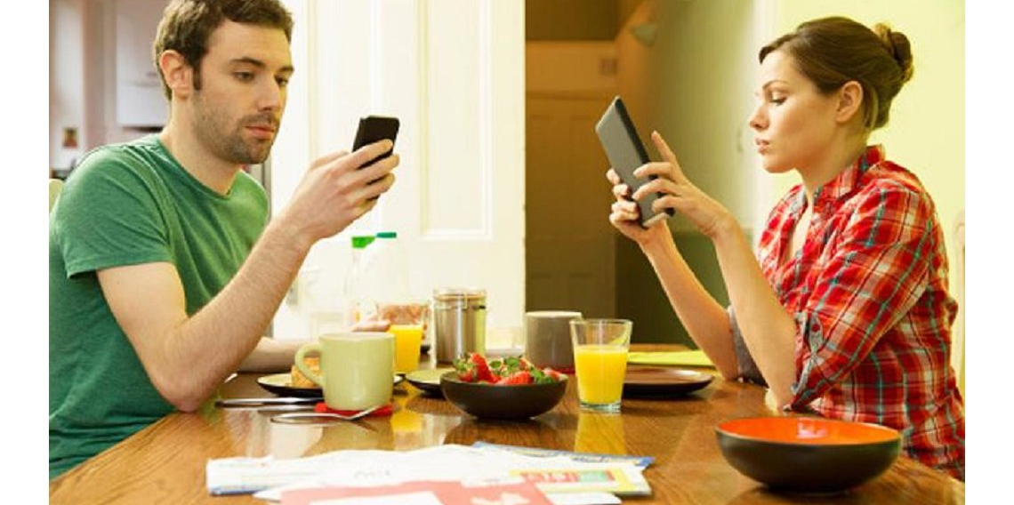
4 El cambio tecnológico no es aditivo; es ecológico. Las tecnologías cambian todo.

Slide 34
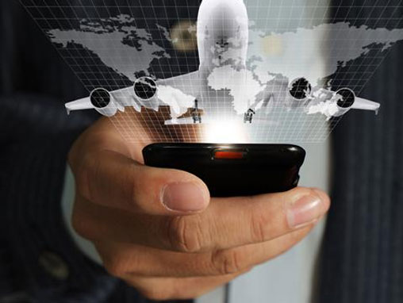
5. Tendemos a mitificar las tecnologías.

Slide 35
6. Panorama de Ecuador en el tránsito a la Cuarta Revolución Industrial
Notes:
Agradecimiento a Jorge y Maricarmen Cevallos
Destacar colegas, alumnos

Slide 36
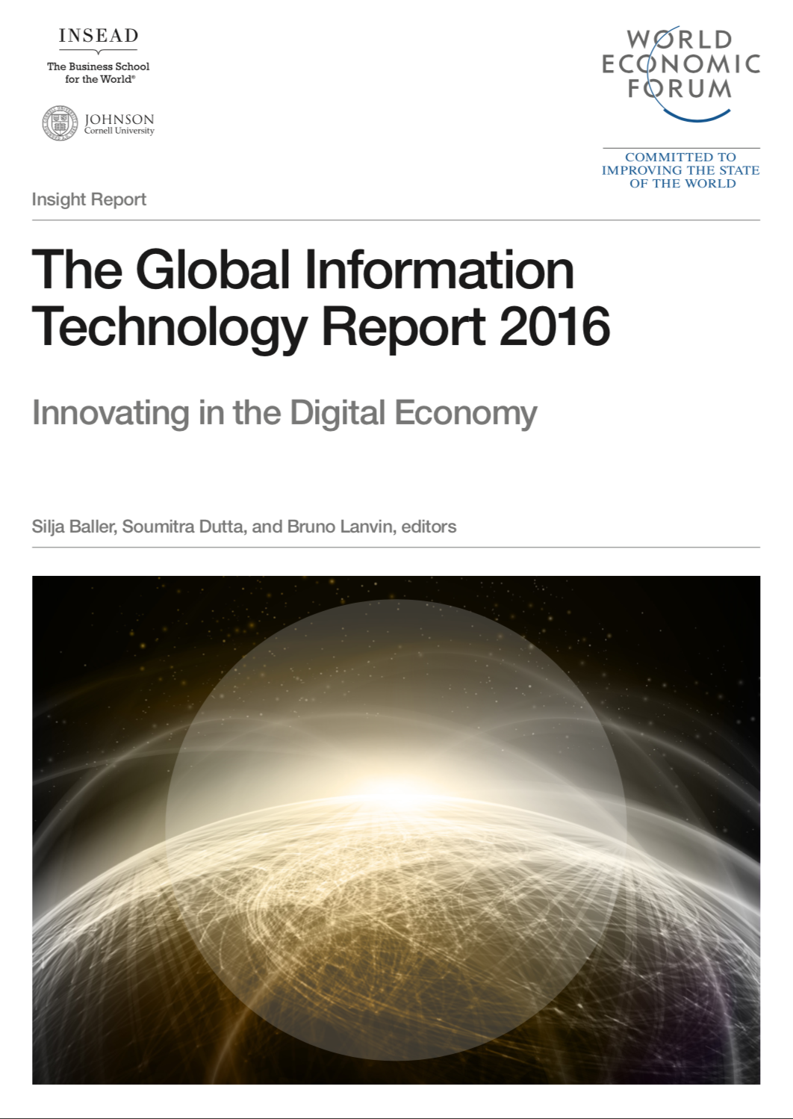
El Reporte Global de Tecnología de la Información-, cuya edición más reciente data de 2016, ofrece muy valiosa información sobre el desarrollo de las tecnologías de información en el mundo. En la edición de 2016 fueron considerados 53 indicadores –uno de ellos, el uso de las redes sociales-, y fueron evaluados 139 países.
Notes:
El indicador relativo al empleo de las redes sociales –use of virtual social networks- fue incorporado en el estudio correspondiente a 2010-2011. En el estudio correspondiente a 2016, el referido indicador fue considerado en el grupo de siete indicadores que forman parte de la subcategoría “uso individual”, comprendida en la categoría uso.
En el estudio The Global Information Technology Report 2016, fueron analizados 24 países en el continente americano. Las mejores evaluaciones en el Networked Readiness Index fueron asignadas a Estados Unidos (5), Canadá (14), Chile (38), Uruguay (43), Costa Rica (44).
Por lo que respecta al uso de redes sociales, las mejores posiciones en el estudio correspondieron a Estados Unidos (3), Canadá (18), Chile (37), Panamá (39), Costa Rica (44).

Slide 37
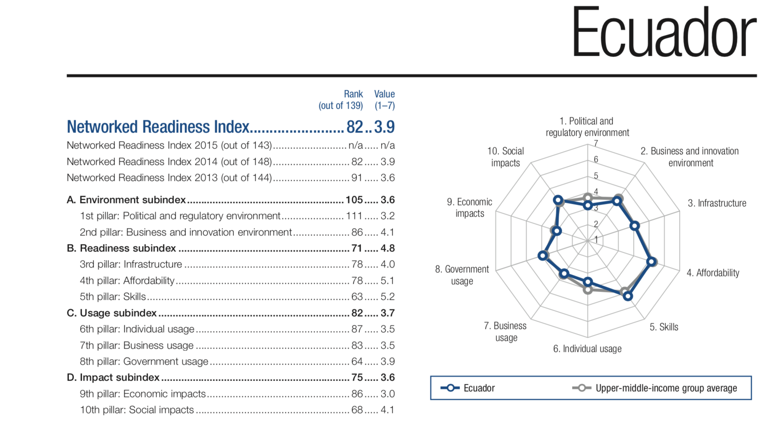
Notes:
El estudio es realizado a partir de cuatro subíndices: ambiente, preparación, uso e impacto. De los cuatro subíndices se desprenden 10 pilares y 53 indicadores.
1. Subíndice ambiente.
Pilar 1. Entorno político y normativo.
1.1 Efectividad de los cuerpos legislativos.
1.2 Leyes relacionadas con las TIC Independencia judicial.
1.3 Eficiencia del sistema legal para resolver disputas
1.4 Eficiencia del sistema legal en regulaciones desafiantes.
1.5 Protección de la propiedad intelectual
1.6 Tasa de piratería de software, % de software instalado.
1.7 Número de procedimientos para hacer cumplir un contrato.
1.8 Número de días para hacer cumplir un contrato.
Pilar 2. Entorno empresarial y de innovación.
2.1 Disponibilidad de las últimas tecnologías.
2.2 Disponibilidad de capital de riesgo.
2.3 Tasa impositiva total, % ganancias.2.4 Días para iniciar un negocio.2.5 Procedimientos para iniciar un negocio 2.6 Intensidad de la competencia local 2.7 Tasa bruta de matriculación en educación terciaria2.8 Calidad de las escuelas de negocios.2.9 Adquisición de tecnología avanzada en el gobierno. 2. Subíndice Preparación.
Pilar 3. Infraestructura. Producción de electricidad, kWh / cápita
3.1 Cobertura de red móvil,% población.
3.2 Ancho de banda de Internet internacional, kb / s por usuario
3.3 Servidores de Internet seguros / millón población
Pilar 4. Asequibilidad.
4.1 Tarifas celulares móviles prepagas, PPP $ / min.
4.2 Tarifas de Internet de banda ancha fija, PPA $ / mes .
4.3 Competencia de telefonía e Internet, 0–2 (mejor).
Pilar 5. Habilidades.
5.1 Sistema de calidad de la educación.
5.2 Calidad de la educación en matemáticas y ciencias.
5.3 Tasa bruta de matriculación en educación secundaria.
5.4 Tasa de alfabetización de adultos,%
5.5 Subíndice uso.
Pilar 6. Uso individual.
6.1 Suscripciones a teléfonos móviles / 100 población.
6.2 Personas que usan Internet
6.3 % Hogares con computadora personal
6.4 %Hogares con acceso a Internet
6.5 % Internet de banda ancha fija subs / 100 población.
6.6 Suscripciones de banda ancha móvil / 100 población
6.7 Uso de redes sociales virtuales.
Pilar 7. Uso comercial.
7.1 Absorción de tecnología a nivel de empresa.
7.2 Capacidad de innovación.
7.3 Patentes PCT, aplicaciones / millón población.
7.4 Uso de TIC para transacciones de empresa a empresa.
7.5 Uso de Internet de empresa a consumidor.
7.6 Alcance de la capacitación del personal.
Pilar 8. Uso del gobierno.
8.1 Importancia de las TIC para la visión del gobierno.
8.2 Índice de servicio en línea del gobierno, 0–1 (el mejor).
8.3 Éxito del gobierno en la promoción de las TIC.
Subíndice impacto.
Pilar 9. Impacto económico.
9.1 Impacto de las TIC en los modelos de negocios.
9.2 Patentes TIC PCT, aplicaciones / millón población.
9.3 Impacto de las TIC en los modelos organizativos.
9.4 Empleos intensivos en conocimiento,% fuerza laboral.
Pilar 10. Impacto social.
10. 1 Impacto de las TIC en el acceso a servicios básicos.
10.2 Acceso a Internet en las escuelas
10.3 Uso de TIC y eficiencia del gobierno.
10.4 Índice de participación electrónica, 0–1 (mejor).

Slide 38
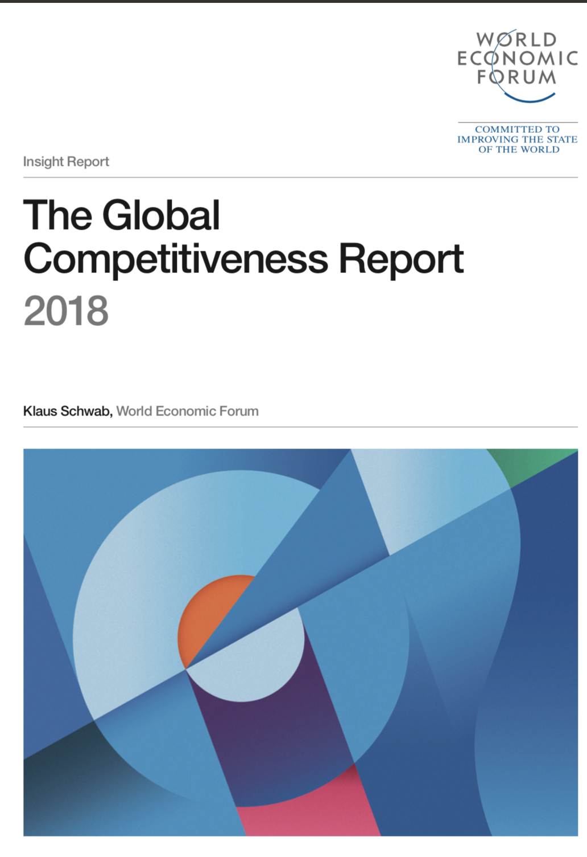
El estudio The Global Competitiveness Report -en castelllano: Reporte Global de Competitividad-, realizado por el Foro Económico Mundial, cuya versión más reciente fue liberada el 18 de octubre, comprendió el riguroso análisis de los esfuerzos realizados en 140 países por elevar su competitividad e innovación.
Notes:
En castelllano: Reporte Global de Competitividad-, realizado por el Foro Económico Mundial, cuya versión más reciente, correspondiente a 2018, fue liberada el 18 de octubre, y comprendió el riguroso análisis de los esfuerzos realizados en 140 países por elevar su competitividad e innovación.

Slide 39
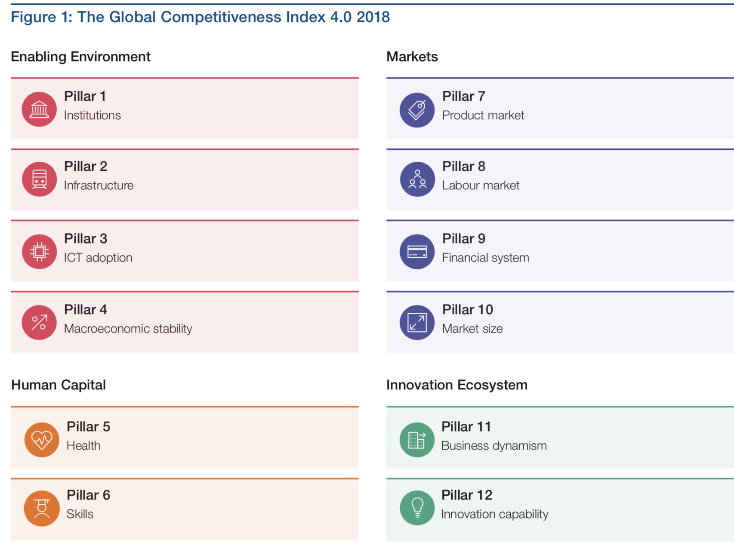
Metodología
Notes:
La metodología empleada para evaluar la competitividad digital de las naciones comprende cuatro subíndices:
1.- Idoneidad del ambiente, 2.- Mercados, 3.- Capital humano, 4.- Ecosistema de innovación.
Los subíndices incluyen 12 pilares -solo uno comprende el desarrollo de tecnologías de la información-, los cuales fueron agrupados de la siguiente manera:
Subíndice 1.- Idoneidad del ambiente: Pilar 1. Instituciones; Pilar 2. Infraestructura; Pilar 3. Adopción de las Tecnologías de Información, Pilar 4.- Estabilidad macroeconómica.
Subíndice 2.- Capital humano. Pilar 5. Salud, Pilar 6. Habilidades.
Subíndice 3. Mercados. Pilar 7. Mercado de productos, Pilar 8. Mercado de trabajo, Pilar 9. Sistema financiero, Pilar 10. Tamaño del mercado.
Subíndice 4. Ecosistema de innovación. Pilar 11. Dinamismo empresarial, Pilar 12 Capacidad de innovación.

Slide 40
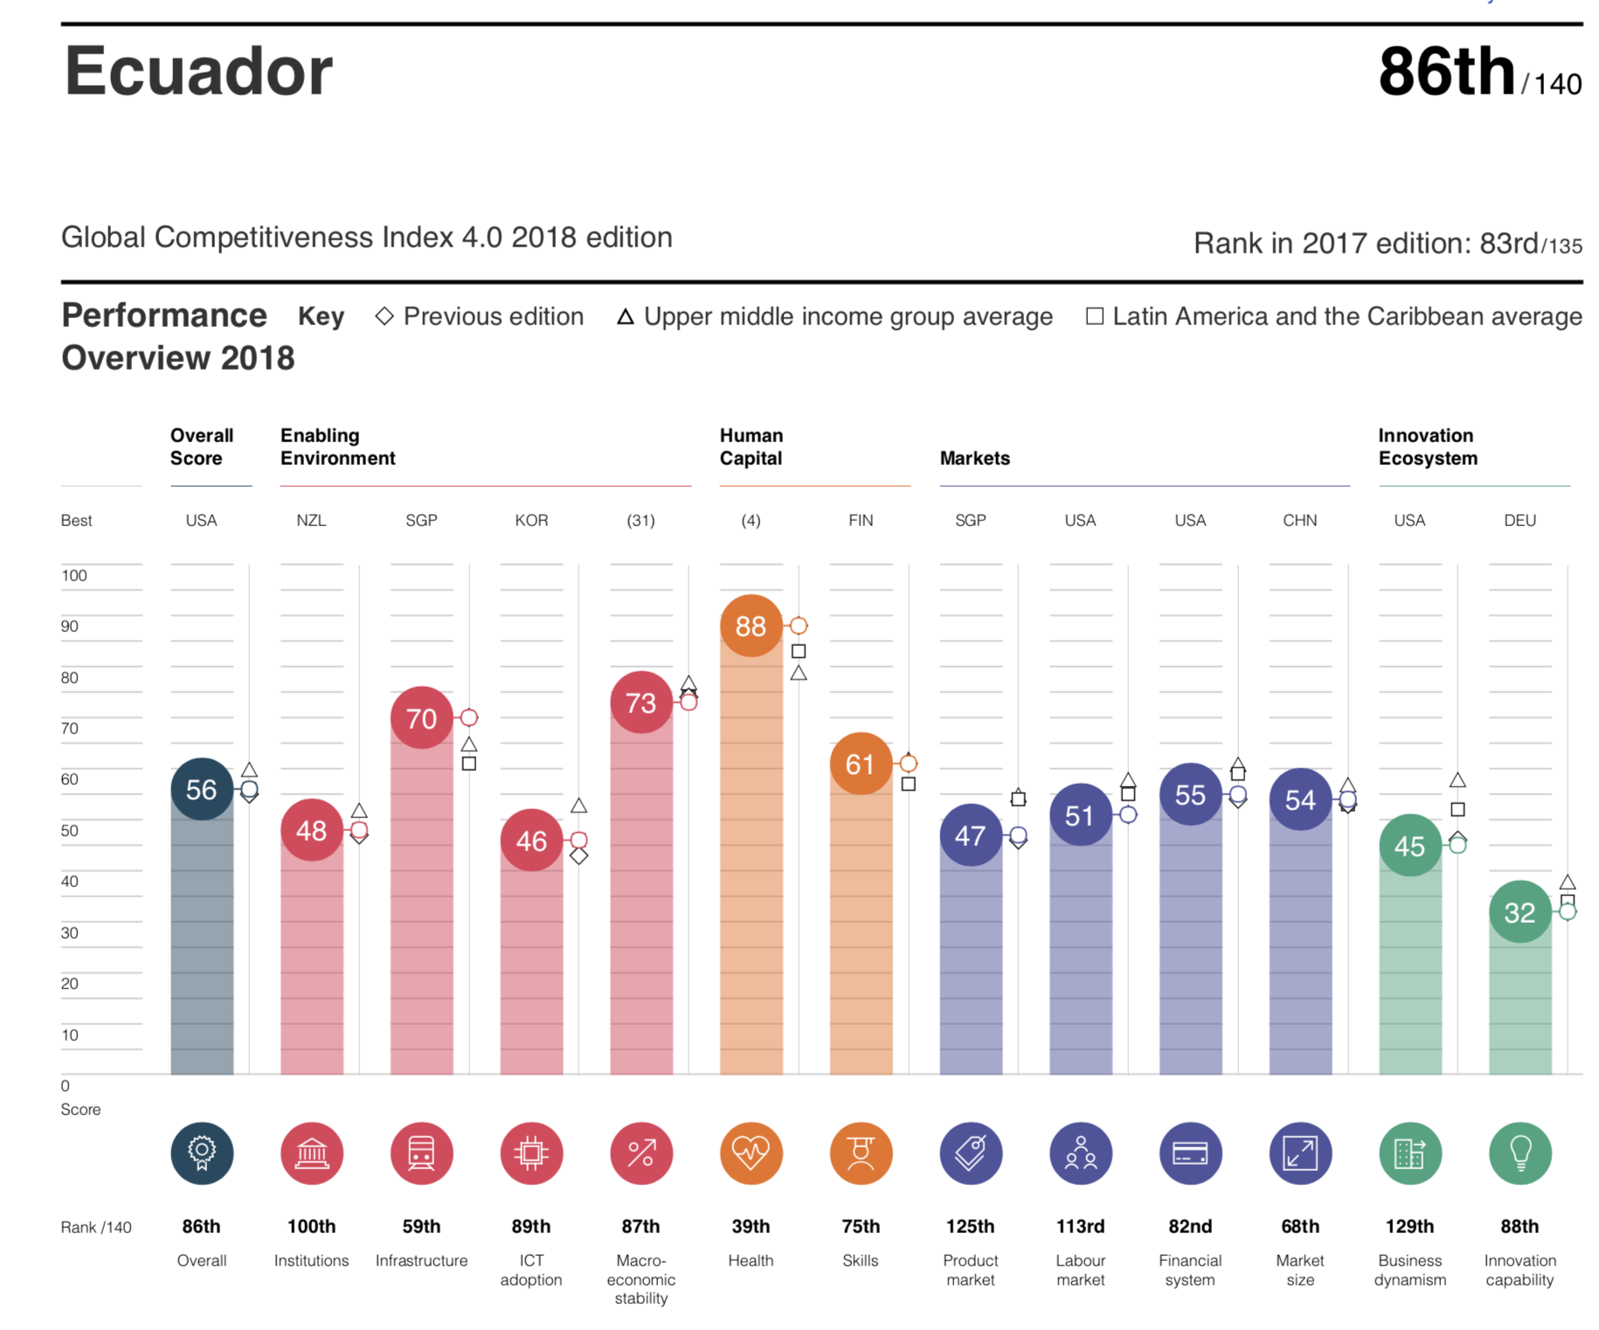
Notes:
Evaluaciones a Ecuador en los 12 pilares
General 86
1. Instituciones: 100
2. Infraestructura; 59
3. Adopción de las Tecnologías de Información 89
4.- Estabilidad macroeconómica. 87
5. Salud 39
6. Habilidades. 75
7. Mercado de productos 125
8. Mercado de trabajo 113
9 Sistema financiero 82
10 Tamaño del mercado. 66
11 Dinamismo empresarial 129
12 Capacidad de innovación. 88

Slide 41
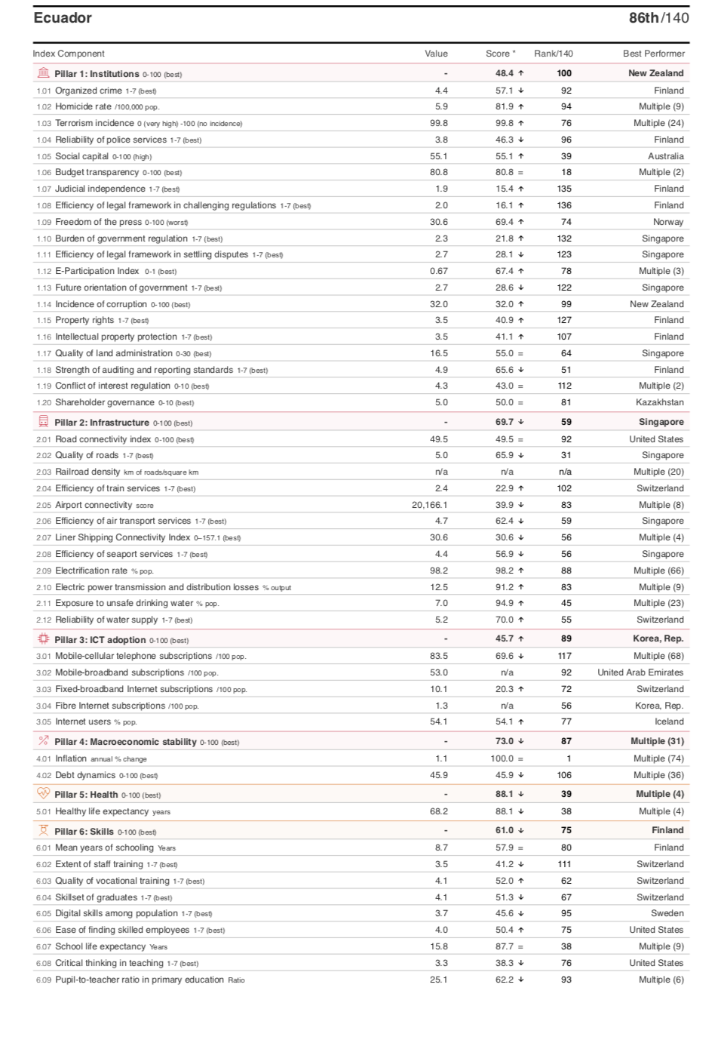

Slide 42
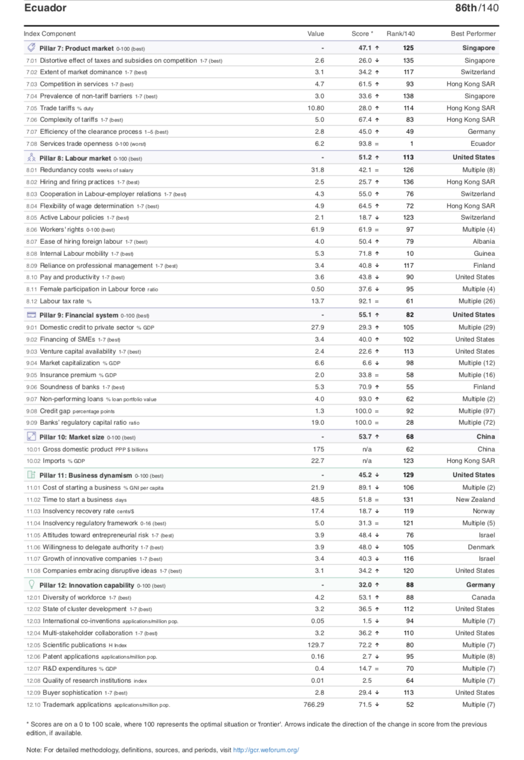

Slide 43
7. Nueva comunicología, nuevos comunicólogos: la ingeniería social de la comunicación

Slide 44
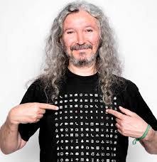
Jesús Galindo

Slide 45

La Comunicación es una Cosmología.
Supone simbiosis, semiosis, intercambio, interacción.
Notes:
La comunicación es acción, compromiso

Slide 46

La ingeniería en comunicación social parte de Piaget y su Psicogénesis.

Slide 47

Es posible construir una Epistemología de la Comunicación desde la cual todo fenómeno pueda ser entenido como asunto pertinente en un esquema general constructivo de la comunicación.
Notes:
Una ingeniería en comunicación socual puede intervenir en cualquier configuración de lo social desde una perspectiva de comunicación.

Slide 48

La lógica de la Ingeniería se fundamenta en la problematización de un canpo de reelaciones. El ingeniero quiere resolver problemas a diferencia del cientìfico que busca respuestas a preguntas.
Notes:
Diagnóstico de problemas - diseño de soluciones.

Slide 49

La comunicologìa. Ciencia posible de la comunicación, propone una visión cosmológica de lo social a partir de las figuras del sistema de información y el sistema de comunicación.
Notes:
Los dos tipos de sistemas se asocian en cinco dimensiones (expresión, interacción, difusión, estructuración observación); tres configuraciones (teoría básica, metodológica epistemológica) y dos tendencias (colaboración, dominación).

Slide 50

El diagnóstico permite identificar cuáles son los sistemas de información debilitados y cuáles son los fueres, dentro de las situaciones de la vida cotidiana. A partir de ahí puede colaborar en su intervención con los débiles o con los fuertes, y las combinaciones posibles. Los sistemas de información y comunicación son el centro del diagnóstico.

Slide 51

Los sistemas de comunicación son el lugar donde el presente se verifica...
Notes:
Cuando un sistema de información busca poner en su forma a otro sistema de información, la tendencia elemental que aparece expresada es la de un sistema de comunicación difusión dominación. Cuando dos sistemas de información buscan alterar sus mutuas formas de coordinación para beneficio de ambos, entonces tenemos una tendencia de comunicación-interacción-colaboración

Slide 52

La ingeniería en comunicación social parte de esta información para intervenir en la vida social dentro de un programa básico de diagnóstico situacional y diseño de intervención.

Slide 53

Notes:
El ingeniero hace una lectura del espacio situacional de donde proviene la demanda, y sintetiza su juicio sobre lo que estña sucediendo desde un punto de vista comunicológico.

Slide 54
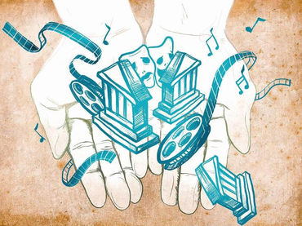
El segundo movimiento es el temporal, de estructuración. Después de percibir la expresión de los sistemas de información y comunicación, el ingeniero en comunicación social define la confirguración de ellos en la forma de difusión o interacción, y formula la hipótesis sobre la tendencia presente en la composición y organización de las relaciones sistémicas desde la perspectiva de la dominación o la colaboración.

Slide 55

El trabajo sobre la estructuración lo realiza el ingeniero en dos partes. El primero, del presente hacia el pasado, buscando identificar las configuraciones de los sistemas de información y comunicación antecedentes, en por lo menos tres momentos. Con ello puede observar trayectorias.
Notes:
El trabajo sobre la estructuración lo realiza el ingeniero en dos partes. El primero, del presente hacia el pasado, buscando identificar las configuraciones de los sistemas de información y comunicación antecedentes, en por lo menos tres momentos. Con ello puede observar trayectorias.

Slide 56

La segunda parte del trabajo lo realiza el ingeniero apntando hacia el futuro.

Slide 57
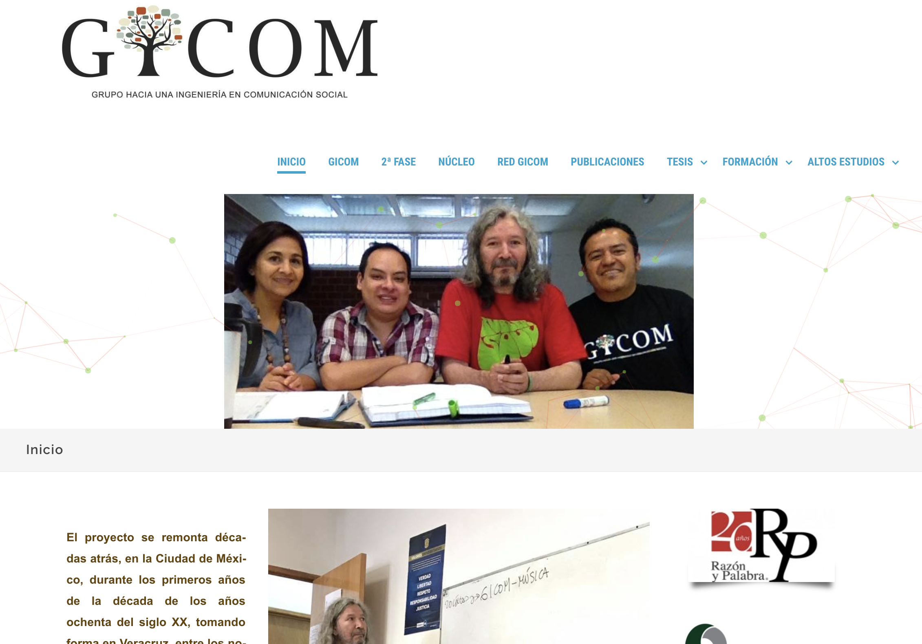
www.gicom.com

